Slide 1
Применение принципов и технологий прикладного анализа поведения в обучении детей с расстройством аутистического спектра
Шайдуллина Марина Анатольевна,
заведующий МАДОУ «Детский сад №332 комбинированного вида» Советского района г. Казани

Slide 2
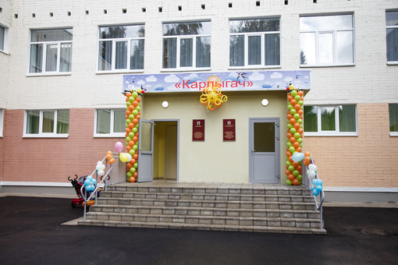
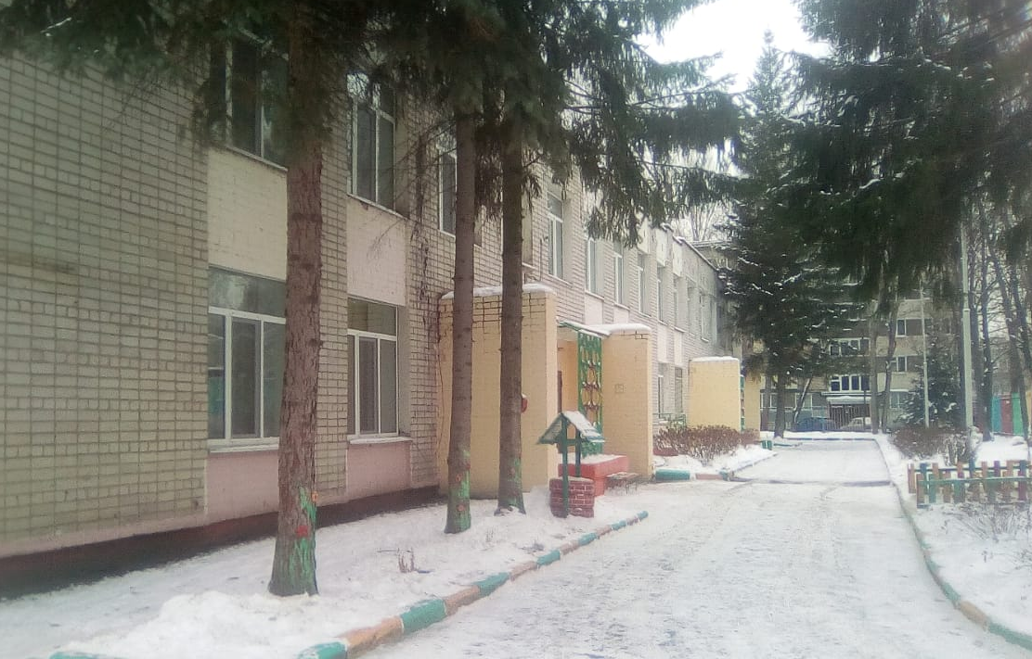
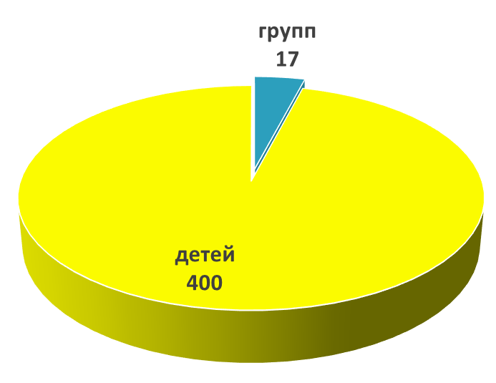
МАДОУ «Детский сад №332 комбинированного вида»
фото доу
420087, РТ, г. Казань, филиал ул. Курчатова, д. 14а
420087, РТ, г. Казань, основное здание ул. Курчатова, д. 10а

Slide 3
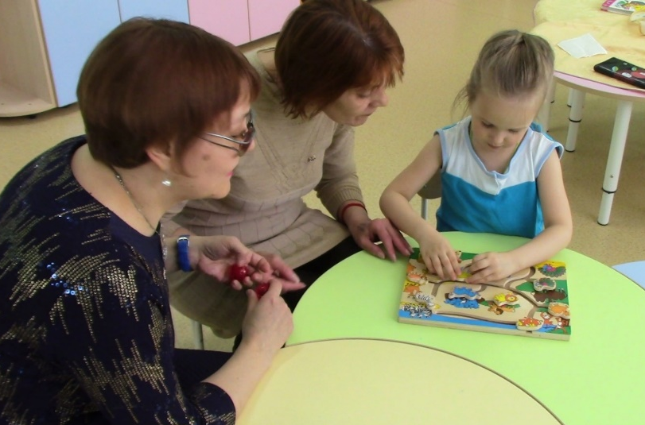



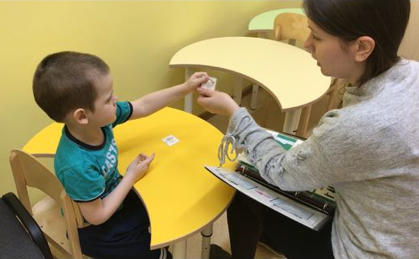
Наши дети

Slide 4
Повышение квалификации педагогов ДОУ
ОДО ООО «Центр непрерывного образования и инноваций» по теме «Образование детей с ограниченными возможностями здоровья в условиях реализации ФГОС (инклюзивное образование)», 2017 г., г. Санкт-Петербург
ОГАУ ДПО «Институт развития образования Ивановской области» по теме «Адаптированные образовательные программы дошкольного образования: проектирование и алгоритм реализации», 2017 г., г. Иваново
НОУ ДПО «Центр социально-гуманитарного образования» по теме «Комплексное сопровождение детей с РАС в ДОО», 2018 г., г.Казань
ПМЦПКиППРО Института психологии образования ФГАОУ ВО КФ(П)У по теме «Психолого-педагогическое сопровождение позитивной социализации и индивидуализации детей с особыми образовательными потребностями
(на примере детского аутизма) и ОВЗ», 2018 г., г.Казань
профессиональная переподготовка в ГАО ДПО
«Институт развития образования Республики Татарстан» по направлению
«Психолого- педагогическая коррекция и обучение детей с РАС», 2018 г., г.Казань

Slide 5


Нормативно-правовая база
Изменение в штатном расписании (учитель – дефектолог, воспитатель, младший воспитатель), должностных инструкциях, договоре между родителями и детским садом
Положение о приеме детей в группу компенсирующей направленности, по решению ПМПК рекомендовано заниматься по АООП ДО для детей с РАС
Адаптированная основная образовательная программа для детей с РАС

Slide 6
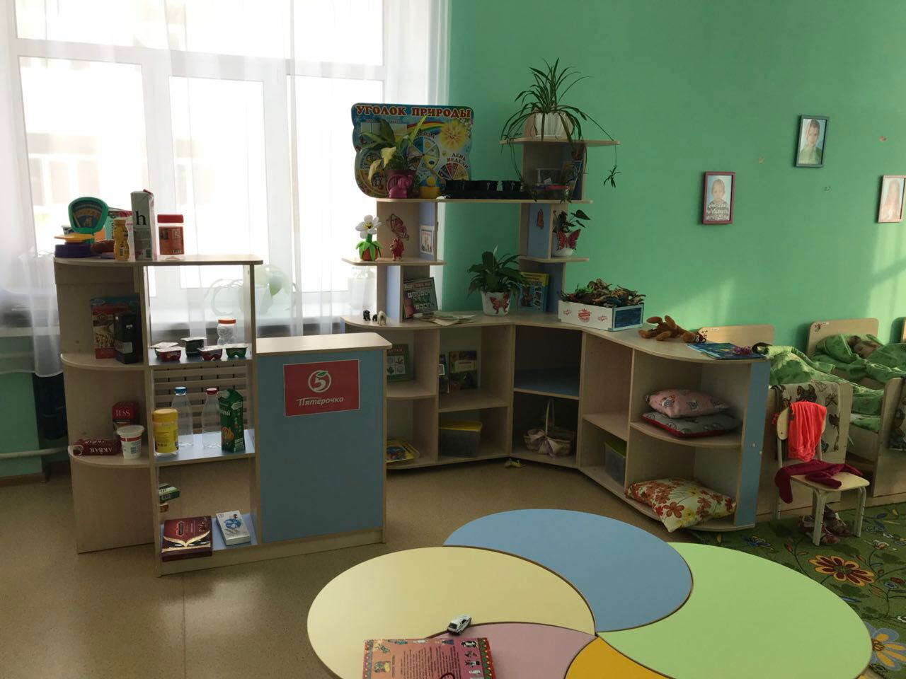
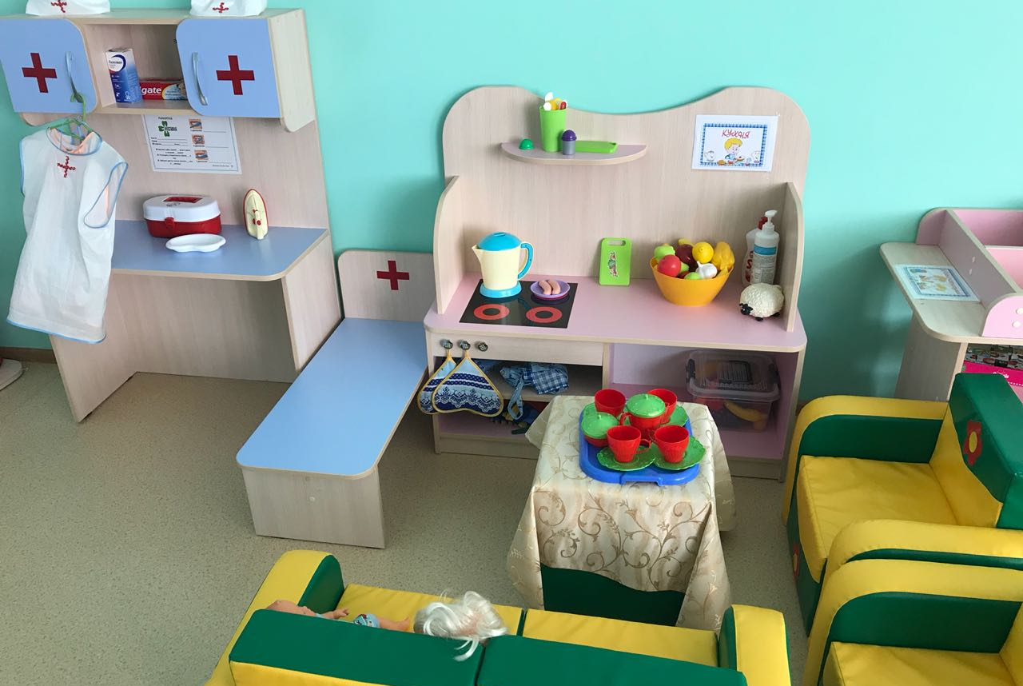
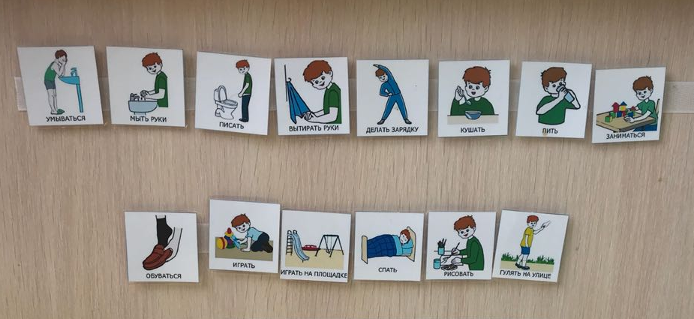
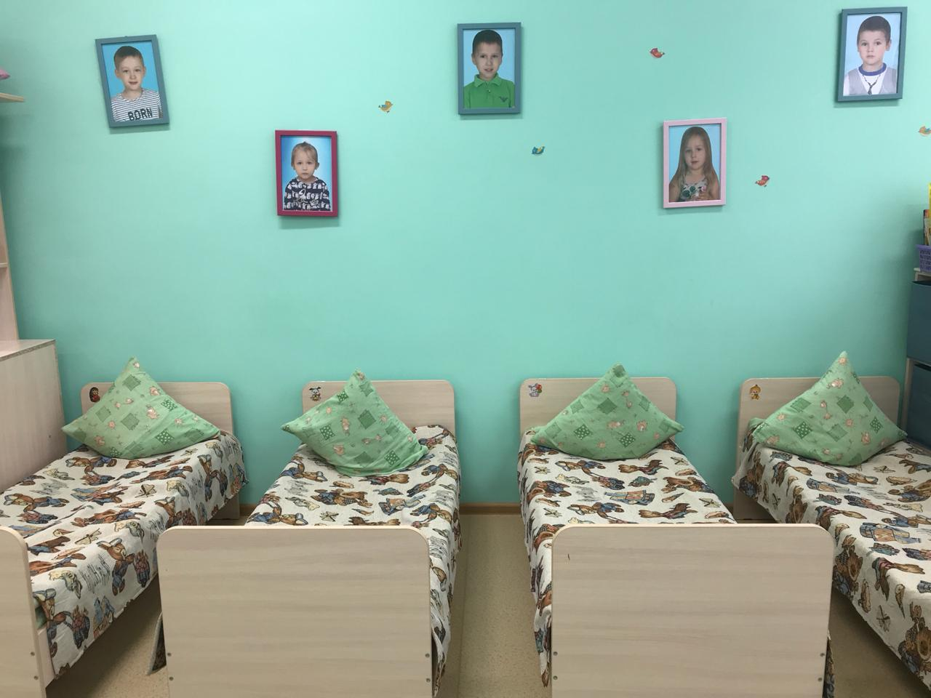
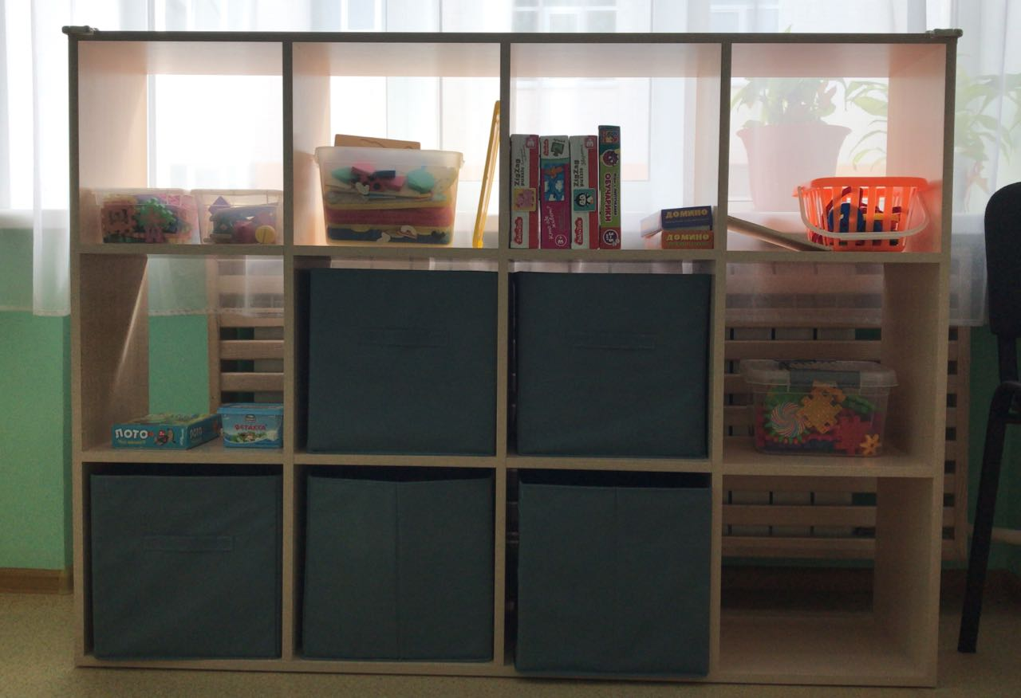
Особенности предметно-развивающей среды
Учебная зона
Игровая зона
Визуальное
расписание
Зона сна и отдыха
Зона индивидуальных занятий

Slide 7

Подход Ловааса или прикладной поведенческий анализ
(applied behavioral analysis - АВА)
Метод АВА – поведенческий подход – систематическая, продуманная, интенсивная и длительная программа тренинга навыков с помощью «дискретных попыток» (заданий), индивидуально подобранных для каждого ребенка с учетом его привычек и ответов на стимулы
Ole Ivar Løvaas PhD (1927 –2010)

Slide 8
Принципы методики АВА
Сложные навыки разбиваются на мелкие блоки - действия
Каждое действие разучивается с ребенком отдельно
Действия соединяются в цепь, образуя сложное действие
Методика основывается на идее, что любое поведение влечет за собой некоторые последствия, и если ребенку последствия нравятся, он будет это поведение повторять, а если не нравятся, то не будет.

Slide 9
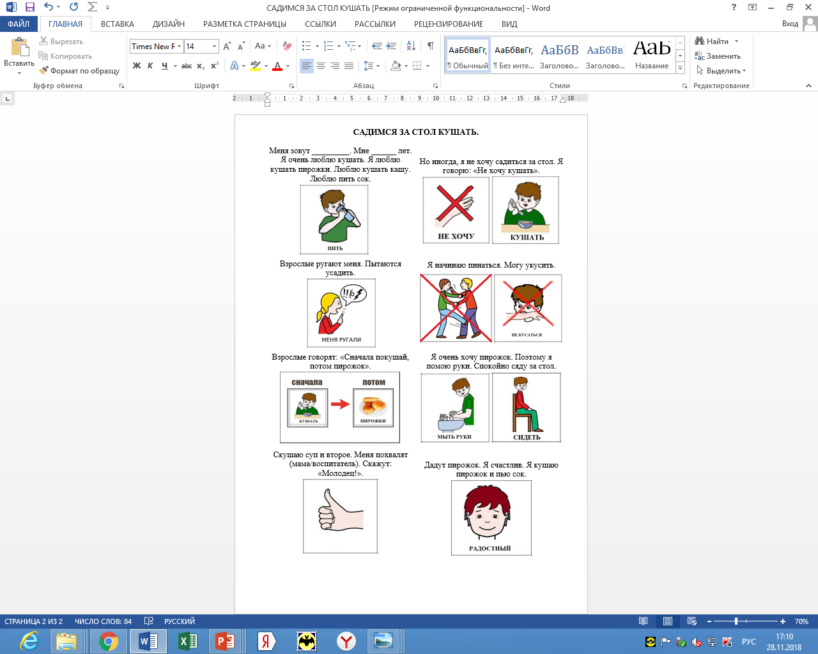
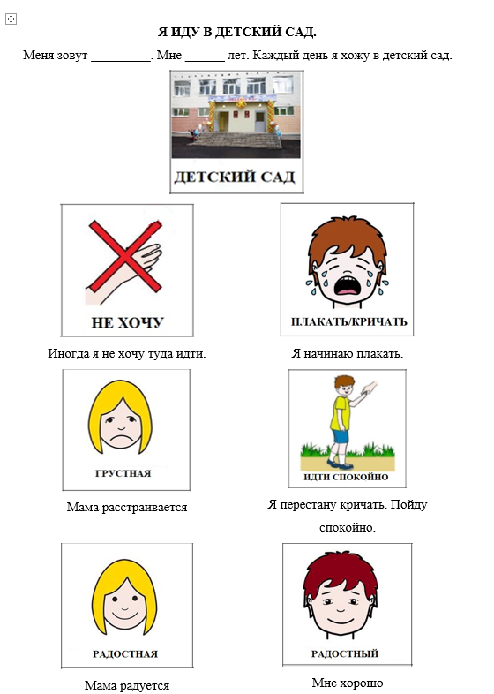
Метод социальных историй
Помогает в доступной и наглядной форме донести до ребенка правила поведения в социуме.
Помогает адаптировать его к сложным для него окружающим условиям.

Slide 10
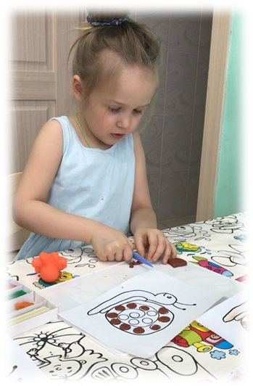
Сфера применения социальных историй
Развитие социальных навыков
Развитие навыков по уходу за собой
Развитие индивидуальных способностей
Поведенческая стратегия
Наглядное объяснение
Помощь при изменении привычного расписания

Slide 11
Консультативный пункт
Удовлетворение социального запроса родителей в вариативных формах обучения
Вовлечение родителей в образовательный процесс в качестве активных его участников, обучение приемам взаимодействия с детьми
Позитивные изменения в характере детско- родительских отношений

Slide 12

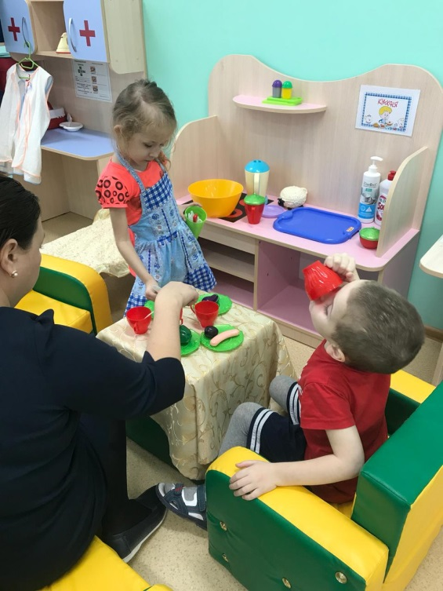
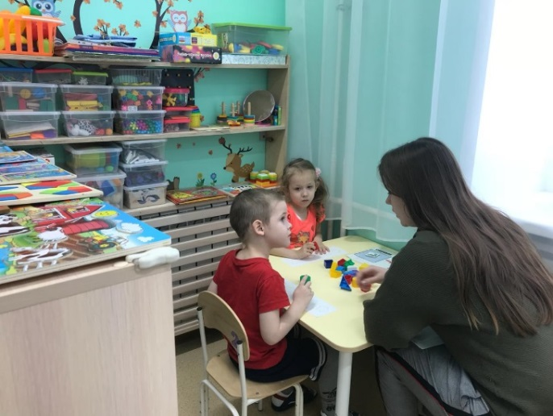
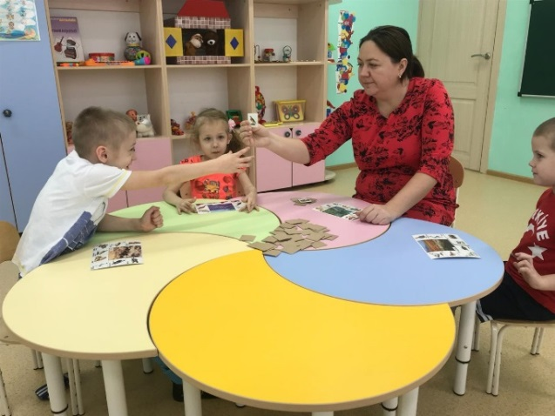

Slide 13

Спасибо за внимание!
Наши контакты:
МАДОУ «Детский сад №322 комбинированного вида» Советского района г.Казани
Адрес: 420087, РТ, г. Казань,
основное здание, ул. Курчатова, д. 10а филиал, ул. Курчатова, д. 14а
Телефон:
основное здание +7(843)-298-83-36
филиал +7(843)-298-30-26
E-mail: madou.332@tatar.ru

